Slide 1
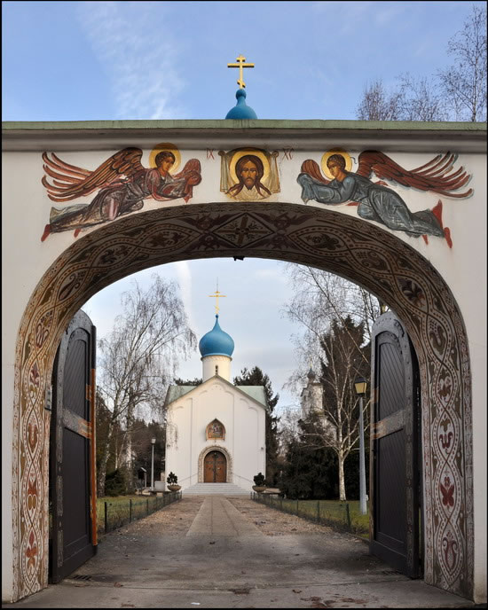
Сент-Женевьев-де-Буа Самое именитое русское кладбище за границей. де-Буа п
В этой земле похоронены писатели Бунин,Шмелёв, художники Сомов, Коровин, Добужинский, весь императорский балет и певцы Большого театра. Здесь могилы великих князей и княгинь Юсуповых, Гагариных, Голицыных, Оболенских, надгробия и мемориалы офицерам белой гвардии, юнкерам и солдатам. Здесь последнее пристанище высланного из Советского Союза Галича и не вернувшихся в него Тарковского и Нуреева.

Slide 2
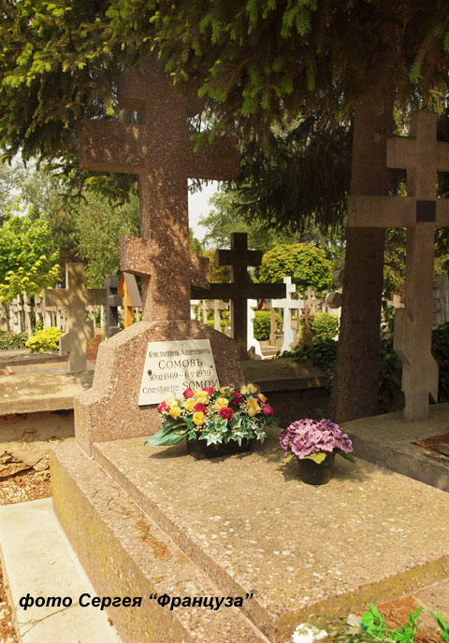
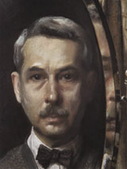
Сомов Константин Андреевич (1869-1939) Русский художник, характерный выразитель эстетики «серебряного века».

Slide 3
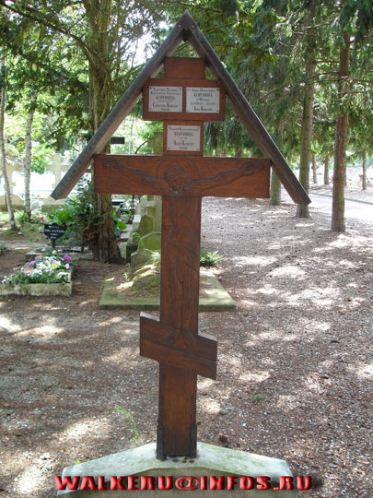
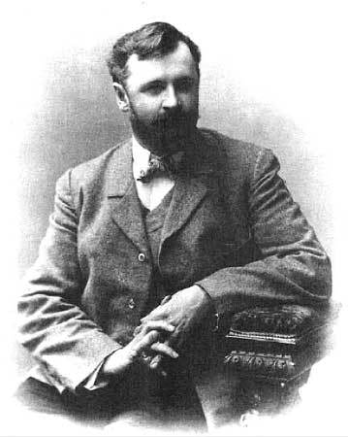
Константин Алексеевич Коровин
(1861, Москва —1939, Париж) — выдающийся русский живописец, театральный художник и педагог.

Slide 4
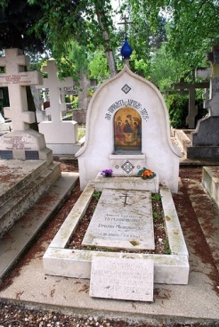
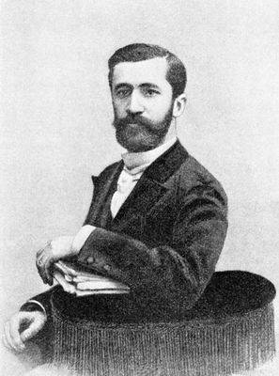
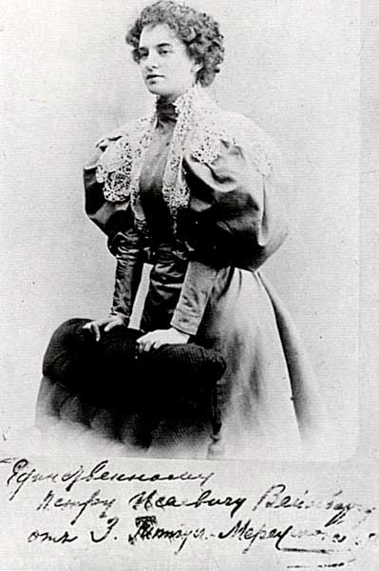
Зинаида Николаевна Гиппиус (1869—1945) — русская поэтесса и писательница, драматург и критик.
Мережковский Дмитрий Сергеевич (1865-1941) – поэт, прозаик, критик, религиозный философ.

Slide 5
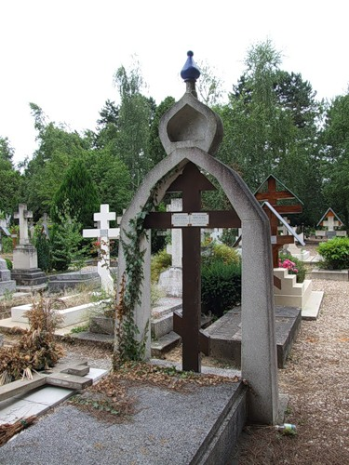
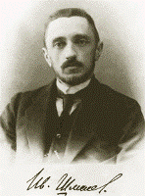
Иван Сергеевич Шмелёв
(1873,Москва — 1950, близ Парижа) — яркий представитель консервативно-христианского направления русской словесности. Писатель, публицист, православный мыслитель.

Slide 6
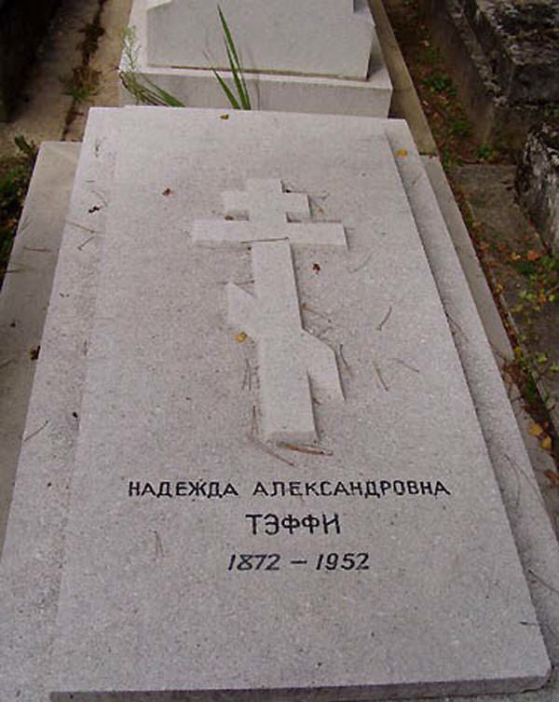
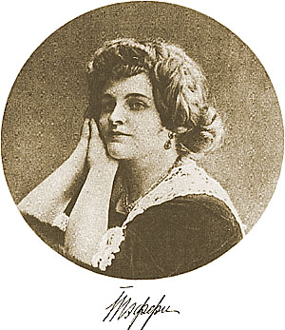
Тэффи (Надежда Александровна Лохвицкая;
1872, Санкт-Петербург — 1952, Париж) — русская писательница и поэтесса, мемуарист, переводчик.

Slide 7
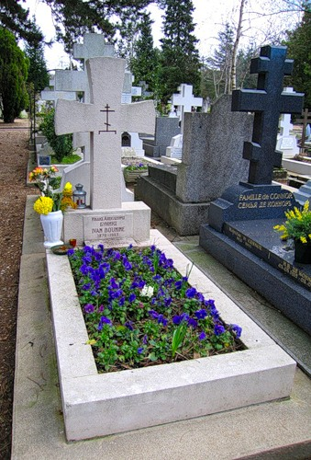
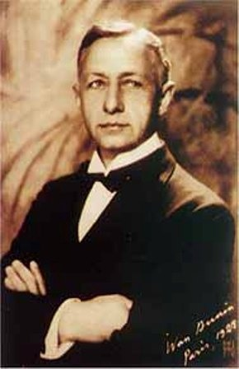
Бунин Иван Алекссевич (1870, Воронеж —1953, Париж) — выдающийся русский классик; писатель, поэт, почётный академик Петербургской Академии наук (1909), лауреат Нобелевской премии по литературе 1933 года.

Slide 8
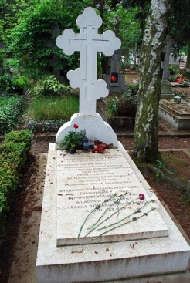
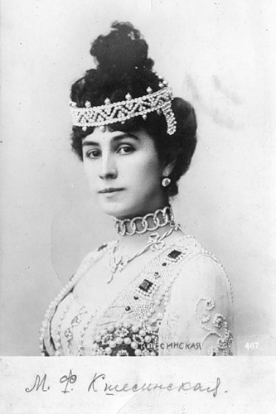
Матильда Феликсовна Кшесинская
(1872, Лигово -1971, Париж) — известная русская балерина, заслуженная артистка императорских театров.
.

Slide 9
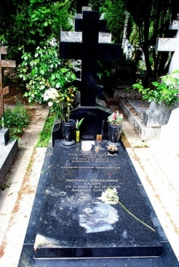
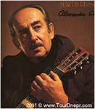
Александр Аркадьевич Галич (Гинзбург Александр Аронович ; 1918, Екатеринослав —1977, Париж) — русский поэт, сценарист, драматург, автор и исполнитель собственных песен.

Slide 10
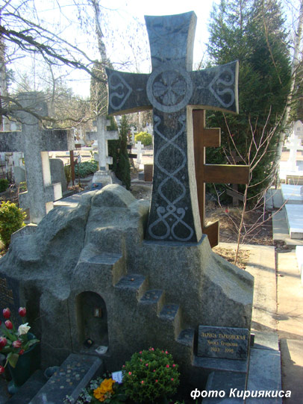
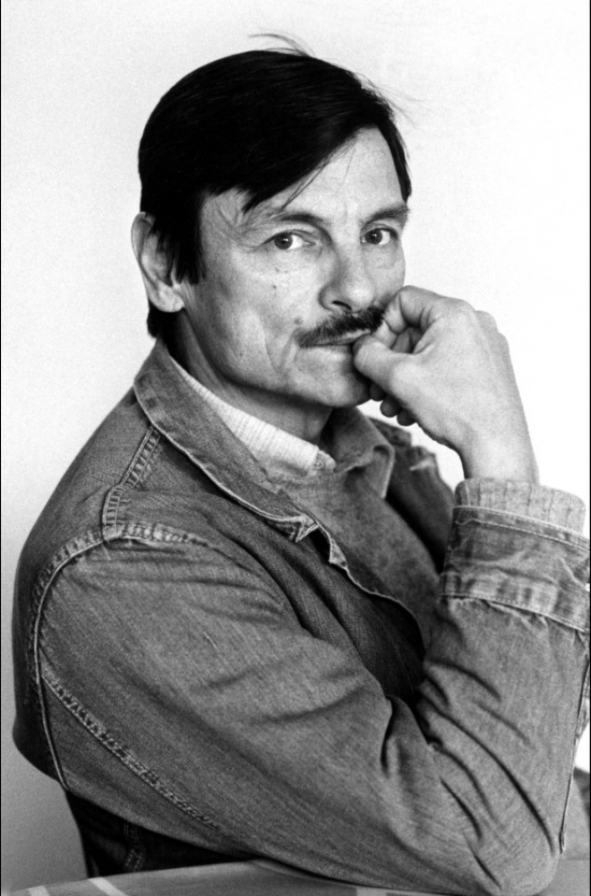
Андрей Арсеньевич Тарковский
(1932,Ивановская область —1986, Париж) — советский кинорежиссёр и сценарист. Народный артист РСФСР.
На могиле слова:»Человеку, который увидел ангела.»

Slide 11
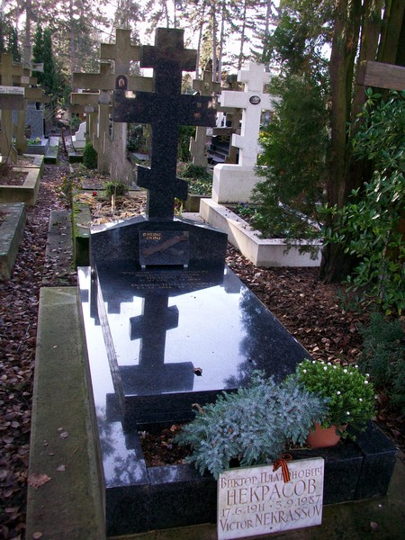
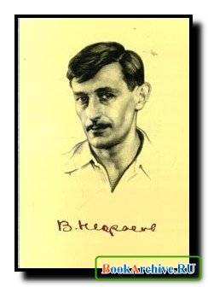
Виктор Платонович Некрасов
(1911, Киев —1987, Париж) — русский советский писатель, лауреат Сталинской премии, затем диссидент и эмигрант.

Slide 12
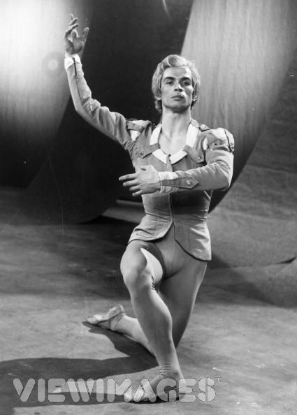
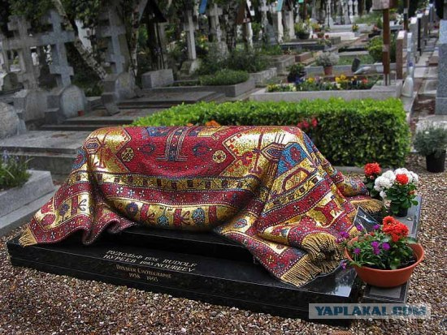
Рудольф Нуриев
(1938—1993) — танцор балета. Советский, затем французский артист балета, хореограф великий танцовщик, реформатор классического балета, мировая знаменитость.
Памятник представляет собой тканый восточный ковер.

